Slide 1
Absorbcia svetla

Slide 2
prečo vidíme predmety rôznej farby, keď na nich dopadá biele svetlo?
prečo pri osvetlení farebným svetlom, alebo ak sa pozrieme cez farebný filter, majú predmety inú farbu, alebo sú čierne?

Slide 3
Čo je absorpcia svetla?
Je to proces, pri ktorom je svetlo (fotóny) pohltené látkou, pričom dochádza k vibrácií molekúl. Tak sa zvyšuje teplota látky (objektu). Pohltená energia môže byť opäť vyžarovaná alebo premenená na tepelnú energiu. Tmavé predmety (napr. chodník) sú schopné absorbovať svetelnú energiu (preto sú chodníky horúce počas letných dní).

Slide 4
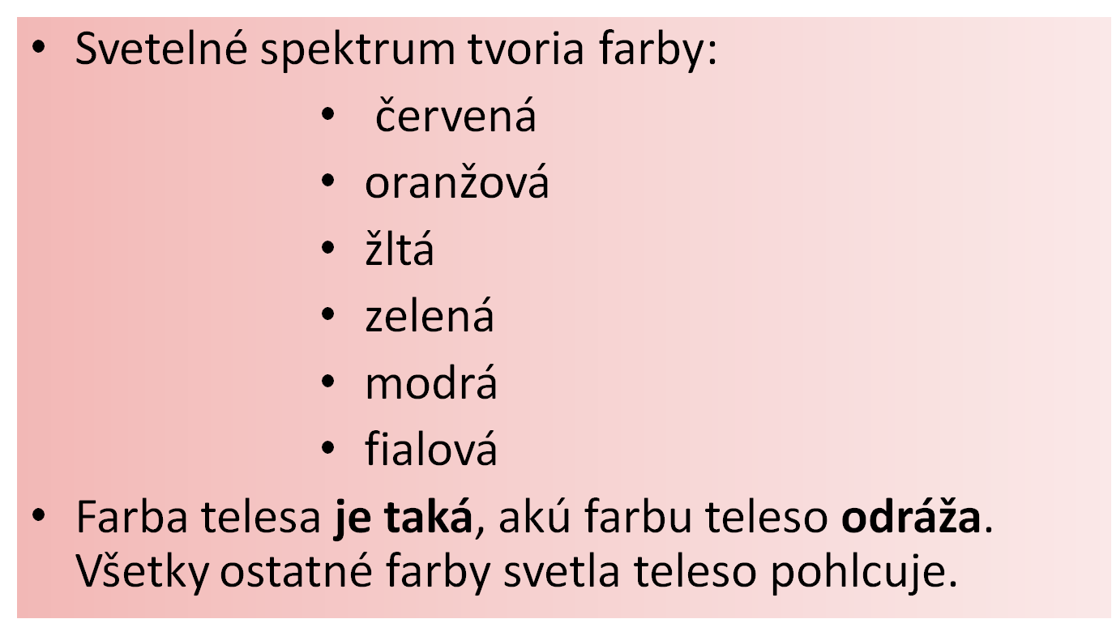
Absorbovanie a odraz farieb spektra povrchmi rôznej farby

Slide 5
Absorbovanie a odraz farieb spektra povrchmi rôznej farby
Doplňte:
modré teleso odráža.... farbu a pohlcuje.....
červené teleso odráža.... farbu a pohlcuje.....
zelené teleso odráža.... farbu a pohlcuje.....
biele teleso odráža.... farbu a pohlcuje.....
čierne teleso odráža.... farbu a pohlcuje.....

Slide 6
Absorbovanie a odraz farieb spektra povrchmi rôznej farby
Farba telesa závisí aj od toho, cez aké optické prostredie sa na neho dívame.
Napr. červené sklo prepúšťa iba červené svetlo. Keď budeme pozorovať zelený predmet, bude vyzerať ako čierny.

